Slide 1
讀 經
Scripture Reading
希伯來書/Hebrews 7:20-28

Slide 2
20 再者、耶穌為祭司、並不是不起誓立的。
21 至於那些祭司、原不是起誓立的、只有耶
穌是起誓立的．因為那立他的對他說、
『主起了誓決不後悔、你是永遠為祭
司。』
22 既是起誓立的、耶穌就作了更美之約的中
保。
a

Slide 3
23 那些成為祭司的、數目本來多、是因為有
死阻隔不能長久．
24 這位既是永遠常存的、他祭司的職任、就
長久不更換。
25 凡靠著他進到上帝面前的人、他都能拯救
到底．因為他是長遠活著、替他們祈求。
b

Slide 4
26 像這樣聖潔、無邪惡、無玷污、遠離罪
人、高過諸天的大祭司、原是與我們合宜
的。
27 他不像那些大祭司、每日必須先為自己的
罪、後為百姓的罪獻祭、因為他只一次將
自己獻上、就把這事成全了。
28 律法本是立軟弱的人為大祭司．但在律法
以後起誓的話、是立兒子為大祭司、乃是
成全到永遠的。
c

Slide 5
講 道 / Sermon
你有得救的把握嗎？
Are You Sure of Your Salvation?

Slide 6

永 生
煉 獄
地 獄
天 堂

Slide 7
A) 耶穌能拯救到底嗎？ (希伯來書 7章)
25 凡靠著祂進到上帝面前的人、祂都能拯救
到底．因為祂是長遠活著、替他們祈求。
27 他不像那些大祭司、每日必須先為自己的
罪、後為百姓的罪獻祭、因為他只一次將
自己獻上、就把這事成全了。
28 律法本是立軟弱的人為大祭司．但在律法
以後起誓的話、是立兒子為大祭司、乃是
成全到永遠的。

Slide 8
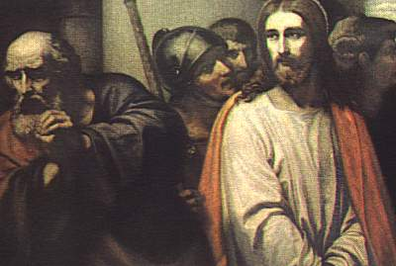
但我巳經為你祈求、叫你不至於失了
信心．你回頭以後、要堅固你的弟兄。
路 22:32
使徒彼得三次不認主,這種人得救嗎?

Slide 9
B) 何謂得救的信心？
    不是
    1)頭腦的信心
    2)生活的信心
    而是
    1)完全交託的信心
    2)悔改的信心
    3)與耶穌建立關係的信心

Slide 10
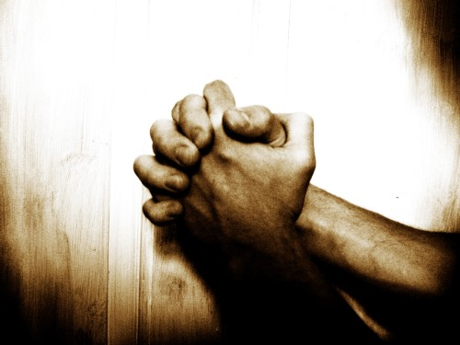
孫 弟 兄 悔 改 信 耶 穌

Slide 11
C) 信徒的永生是否可以失去呢？(反面經文)
腓2:12b 就當恐懼戰兢,作成你們得救的工夫.
林前9:27我是攻克己身,叫身服我.恐怕我
傳福音給別人,自己反倒被棄絕了.
彼前2:2 就要愛慕那純淨的靈奶,像纔生的嬰
孩愛慕奶一樣,叫你們因此漸長,以致得救.
來10:26 因為我們得知真道以後,若故意犯罪,
贖罪的祭就再沒有了.惟有戰懼等候
審判和那燒滅眾敵人的烈火.
a

Slide 12
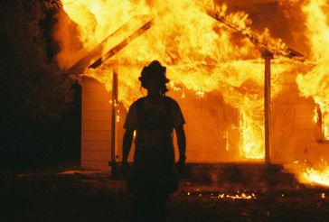
彼前4:18 …僅僅得救…
林前3:15 人的工程若被燒了、他就要受虧損．自己卻要得救．雖然得救乃像從火裡經過的一樣。

Slide 13
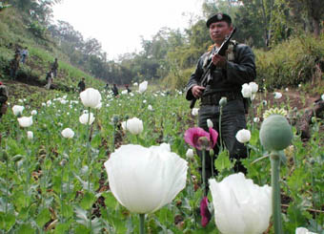
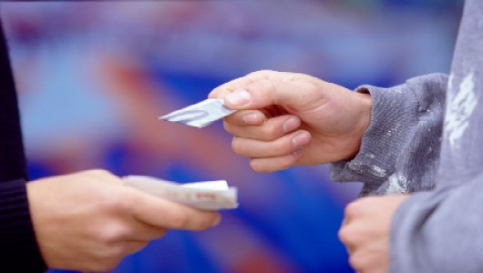
林前5:5 要把這樣的人交給撒但、敗壞他的
肉體、使他的靈魂在主耶穌的日子
可以得救。
(背景：信徒淫亂,有人收了他的繼
母,自高自大、並不哀痛)
例：教會執事貶毒

Slide 14
C) 信徒的永生是否可以失去呢？(正面經文)
約壹5:13 我將這些話寫給你們信奉上帝兒子之名
的人,要叫你們知道自己有永生.
約5:24 我實實在在的告訴你們,那聽我話,又信
差我來者的,就有永生,不至於定罪,是已
經出死入生了。
約10:28-29 我又賜給他們永生.他們永不滅亡,誰
也不能從我手裡把他們奪去.我父把羊
賜給我,他比萬有都大.誰也不能從我父
手裡把他們奪去.
b

Slide 15
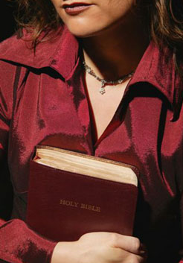
…祂也照樣親自成了血肉之體.特要藉著死,敗壞那掌死權的就是魔鬼.並要釋放那些一生因怕死而為奴僕的人.
— 來 2:14-15

Slide 16
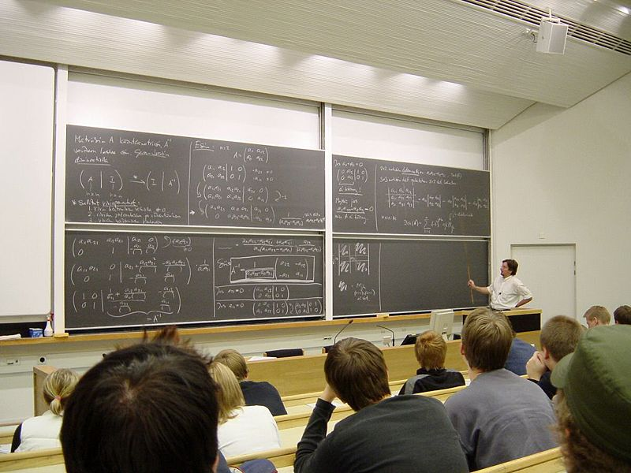
問題答案：Yes and No ?!

Slide 17
何謂得救的信心？
    不是 (NO)
    1)頭腦的信心(理性同意)
    2)生活的信心(短暫今生)
    而是 (YES)
    1)完全交託的信心
    2)悔改的信心
    3)與耶穌建立關係的信心

Slide 18

某
大
宗
派
教
會
牧
師
努
力
傳
道
搶
救
靈
魂

Slide 19
結 論
林後1:20 上帝的應許,不論有多少,在基督
都是是的.所以藉著他也都是實在
的,原叫上帝因我們得榮耀.
林後10:7b …倘若有人自信是屬基督的,他
要再想想,他如何屬基督…

Slide 20
金句/Scripture Memory
凡靠著他進到上帝面前的人、他都能
拯救到底．因為他是長遠活著、替他
們祈求。
— 希伯來書/Hebrews 7:25 —
Therefore He is able to save completely those who come to God through him, because he always lives to intercede for them.

